Slide 1
АНАЛИЗА ВАРИЈАНСЕ
(АНОВА)
Вјежбе 8
Милица Марић, ма
milica.maric@ef.unibl.org

Slide 2
ЗАДАТАК:
Просјечна оцјена из средње школе 6 случајно изабраних бруцоша из гимназије, економске и техничке школе је била сљедећа:
Установити, уз 5% ризика:
А) да ли се просјечне оцјене студената значајно разликују по школама;
Б) ако се разликују, које су то школе?
 | ШКОЛА
Бруцош | Гимназија | Економска | Техничка
1 | 3,60 | 4,50 | 5,00
2 | 4,80 | 4,40 | 4,60
3 | 4,90 | 4,60 | 4,10
4 | 4,40 | 5,00 | 4,50
5 | 3,90 | 4,87 | 4,50
6 | 4,74 | 3,90 | 4,70

Slide 3
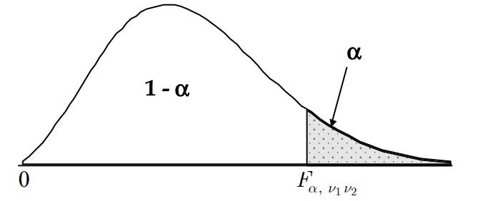
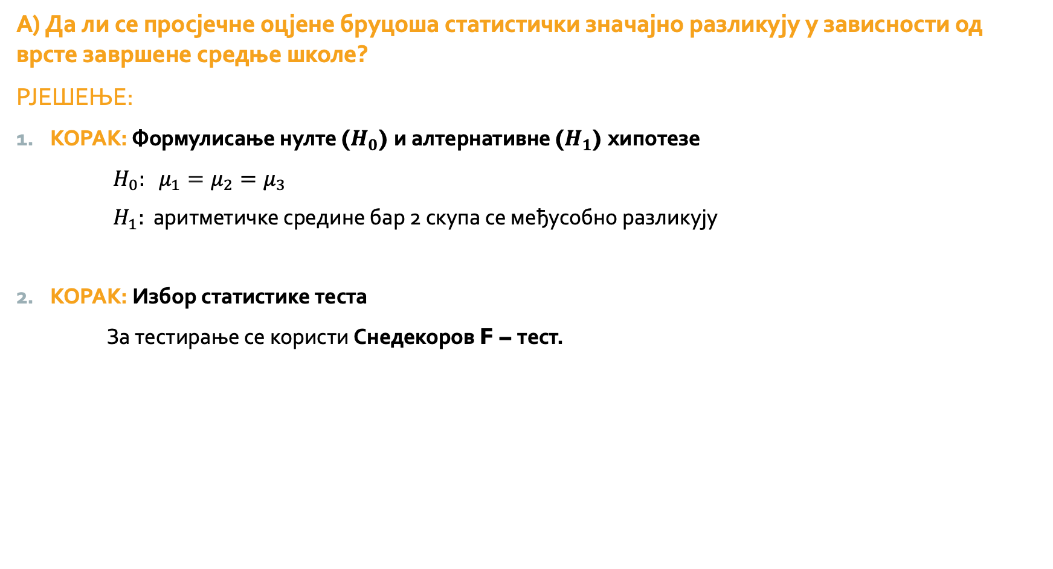

А) Да ли се просјечне оцјене бруцоша статистички значајно разликују у зависности од врсте завршене средње школе?
РЈЕШЕЊЕ:
КОРАК: Формулисање нулте ($H_{0}$) и алтернативне ($H_{1}$) хипотезе
$H_{0}: μ_{1}=μ_{2}=μ_{3}$
$H_{1}:$ аритметичке средине бар 2 скупа се међусобно разликују
КОРАК: Избор статистике теста
За тестирање се користи Снедекоров F – тест.
КОРАК: Формулисање правила на основу којих се врши закључивање
Критична област код статистике F – теста се налази на десној страни
Вриједност $F_{α, v_{1},v_{2}}$ тражимо у таблицама F – распореда!

Slide 4
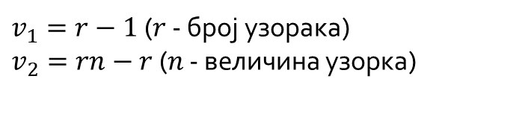
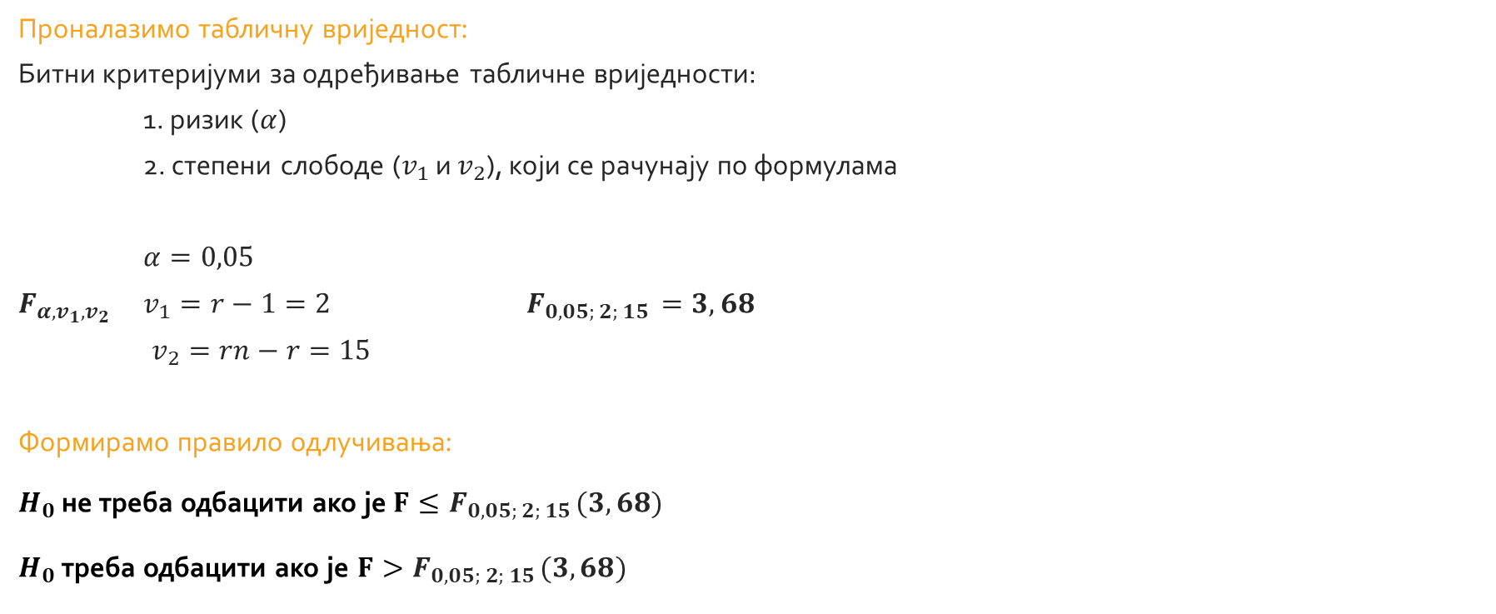
Проналазимо табличну вриједност:
Битни критеријуми за одређивање табличне вриједности:
1. ризик ($α$)
2. степени слободе ($v_{1}$ и $v_{2}$), који се рачунају по формулама
$α=0,05$
$F_{α, v_{1},v_{2}}$ $v_{1}=r−1=2$ $F_{0,05; 2; 15 }=3,68$
$v_{2}=rn−r=15$
Формирамо правило одлучивања:
$H_{0}$ не треба одбацити ако је $F≤F_{0,05; 2; 15 }(3,68)$
$H_{0}$ треба одбацити ако је $F>F_{0,05; 2; 15 }(3,68)$
$v_{1}=r−1$ ($r$ - број узорака)
$v_{2}=rn−r$ ($n$ - величина узорка)

Slide 5
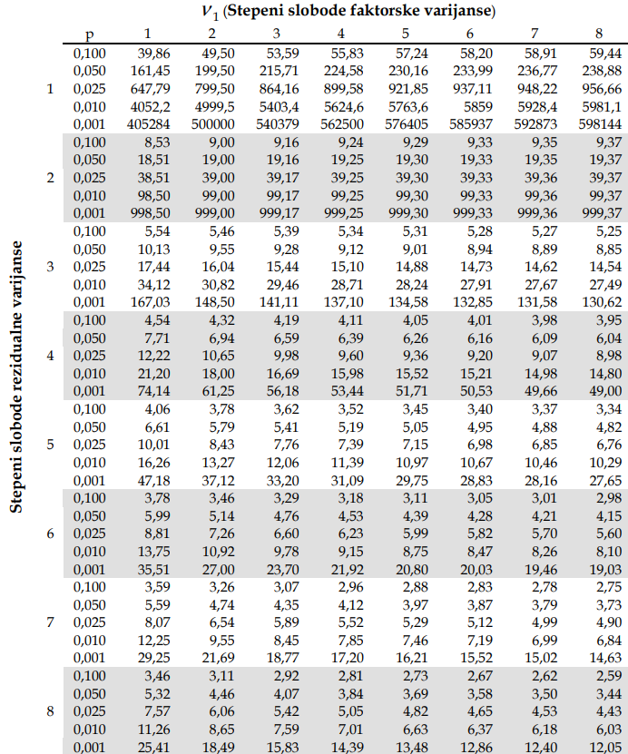
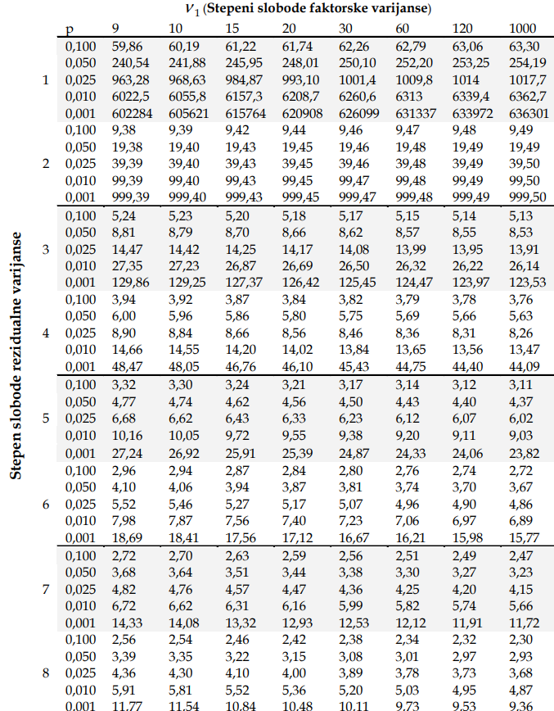


$$v_{1}→$$
$$v_{2}$$
$$↓$$

Slide 6
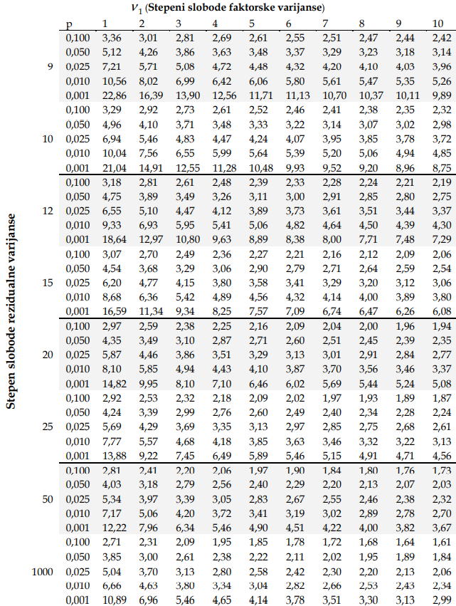
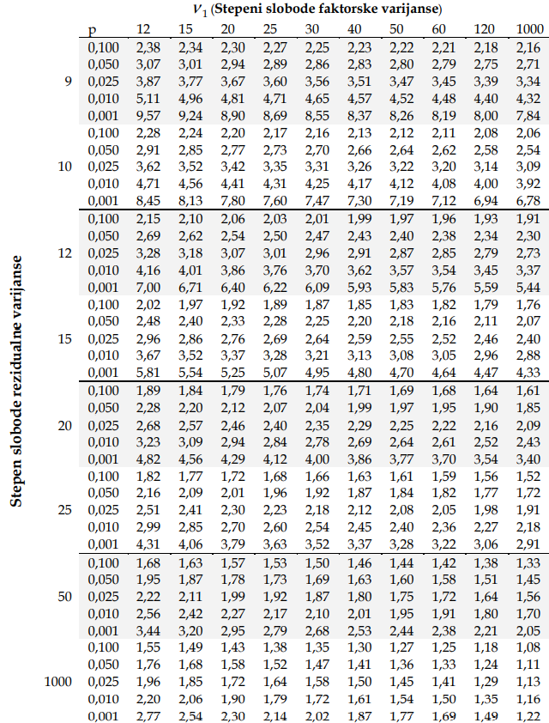

Slide 7
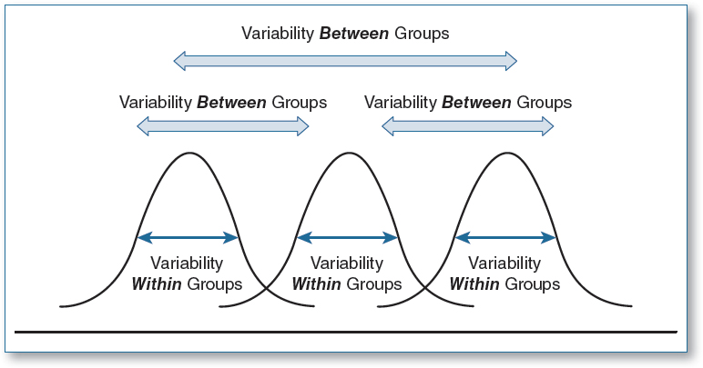
Извор: Nishishiba, M., Jones, M., & Kraner, M. (2014). Comparing means of more than two groups: analysis of variance (anova). In Comparing means of more than two groups: Analysis of variance (ANOVA) (pp. 193-221). SAGE Publications, Inc., https://doi.org/10.4135/9781544307763.n10

Slide 8

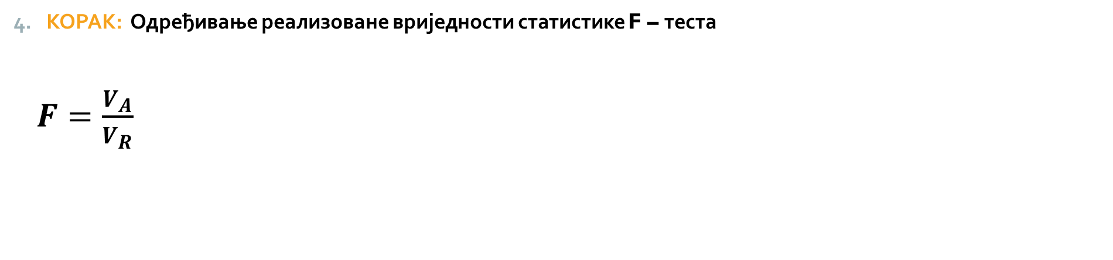
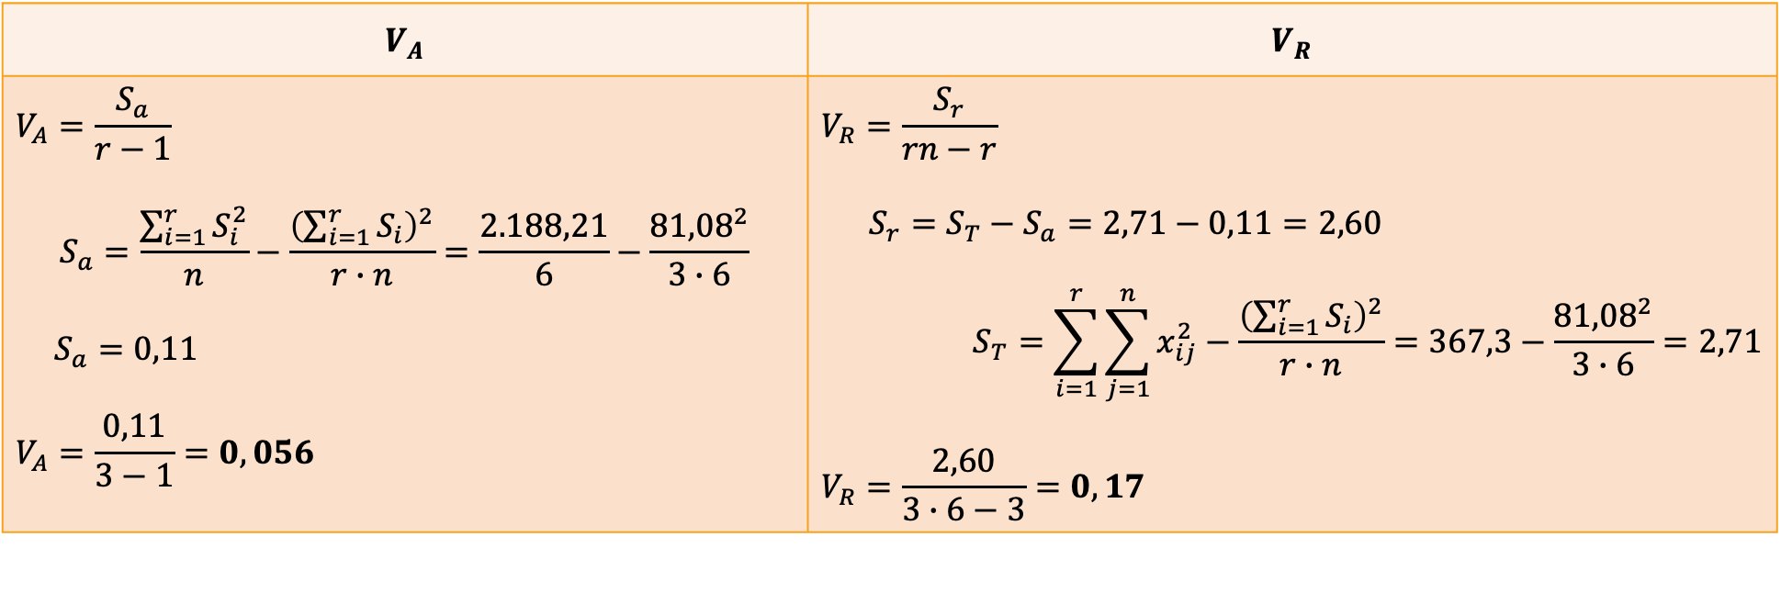
КОРАК: Одређивање реализоване вриједности статистике F – теста
$F=\frac{V_{A}}{V_{R}}$
$V_{A}$ - факторска варијанса (варијанса између група)
Добијамо је као количник факторске суме квадрата (факторског варијабилитета – Sa) и броја степени слободе факторске варијансе ($v_{1}=r−1$).
$V_{R}$ - резидуална варијанса (варијанса унутар група)
Добијамо је као однос резидуалне суме квадрата (резидуалног варијабилитета – Sr) и броја степени слободе резидуалне варијансе ($v_{2}=rn−r$ ).
$V_{A}$ | $V_{R}$
$$V_{A}=\frac{S_{a}}{r−1}$$ $$S_{a}=\frac{\sum_{i=1}^{r}{S_{i}^{2}}}{n}−\frac{{\left(\sum_{i=1}^{r}{S_{i}}\right)}^{2}}{r∙n}=\frac{2.188,21}{6}−\frac{{81,08}^{2}}{3∙6}$$ $S_{a}=0,11$ $$V_{A}=\frac{0,11}{3−1}=0,056$$ | $$V_{R}=\frac{S_{r}}{rn−r}$$ $S_{r}=S_{T}−S_{a}=2,71−0,11=2,60$ $$S_{T}=\sum_{i=1}^{r}{\sum_{j=1}^{n}{x_{ij}^{2}}−\frac{{\left(\sum_{i=1}^{r}{S_{i}}\right)}^{2}}{r∙n}}=367,3−\frac{{81,08}^{2}}{3∙6}=2,71$$ $$V_{R}=\frac{2,60}{3∙6−3}=0,17$$

Slide 9
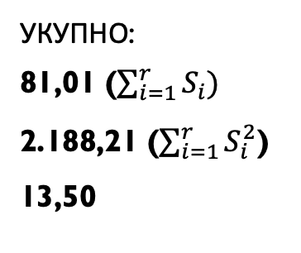
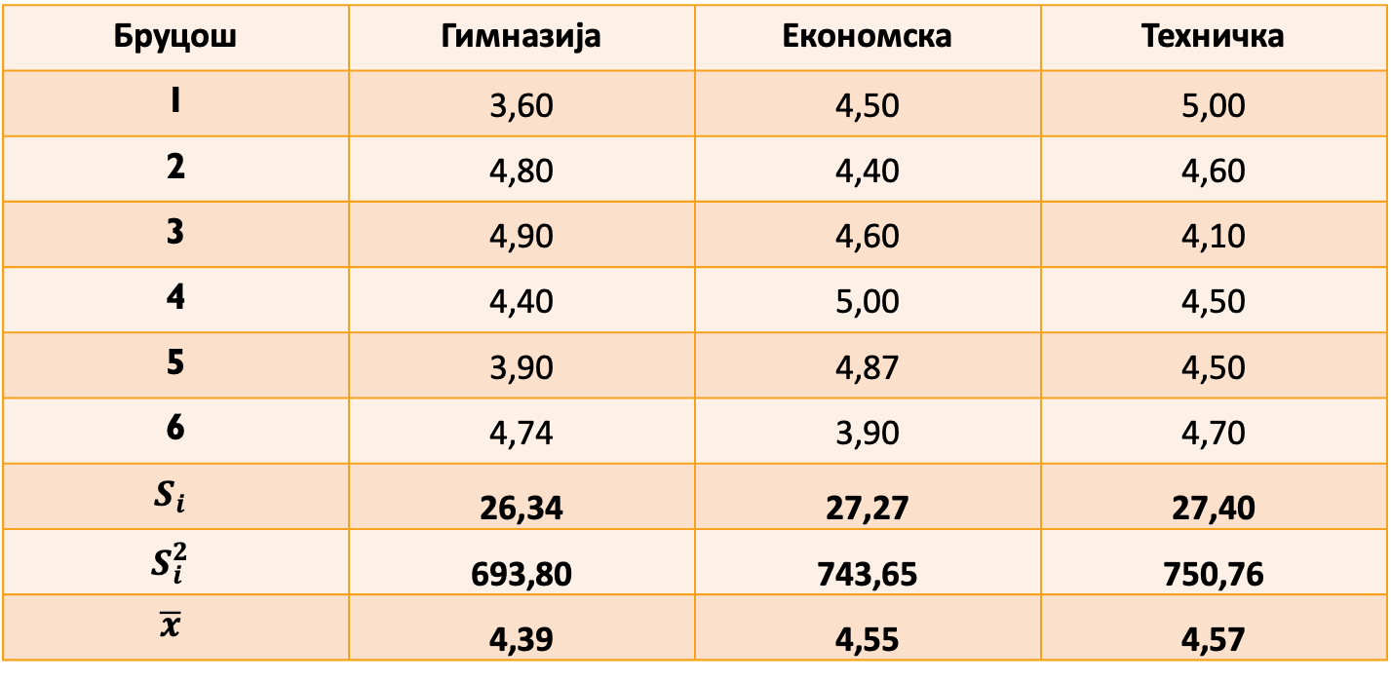
Непознате параметре рачунамо преко радних табела:
Бруцош | Гимназија | Економска | Техничка
1 | 3,60 | 4,50 | 5,00
2 | 4,80 | 4,40 | 4,60
3 | 4,90 | 4,60 | 4,10
4 | 4,40 | 5,00 | 4,50
5 | 3,90 | 4,87 | 4,50
6 | 4,74 | 3,90 | 4,70
$$S_{i}$$ | 26,34 | 27,27 | 27,40
$$S_{i}^{2}$$ | 693,80 | 743,65 | 750,76
$$\overline{x}$$ | 4,39 | 4,55 | 4,57
УКУПНО:
81,01 ($\sum_{i=1}^{r}{S_{i}})$
2.188,21 ($\sum_{i=1}^{r}{S_{i}^{2}}$)
13,50

Slide 10
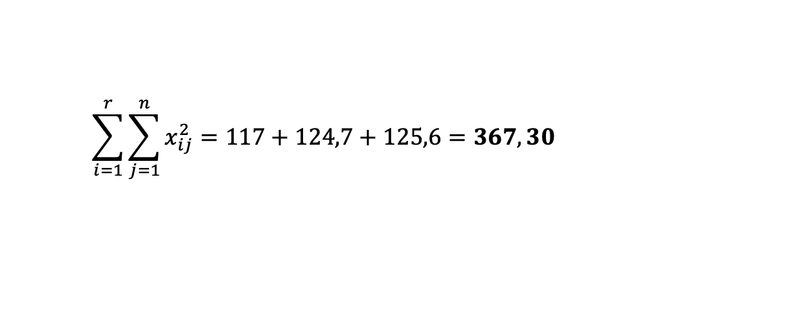
За рачунање $\sum_{i=1}^{r}{\sum_{j=1}^{n}{x_{ij}^{2}}}$ користимо сљедећу табелу:
Становници | Гимназија | Економска школа | Техничка школа
1 | 13,0 | 20,3 | 25,0
2 | 23,0 | 19,4 | 21,2
3 | 24,0 | 21,2 | 16,8
4 | 19,4 | 25,0 | 20,3
5 | 15,2 | 23,7 | 20,3
6 | 22,5 | 15,2 | 22,1
Σ | 117,0 | 124,7 | 125,6
УКУПНО:
367,30
$$\sum_{i=1}^{r}{\sum_{j=1}^{n}{x_{ij}^{2}}=117+124,7+125,6=367,30}$$

Slide 11
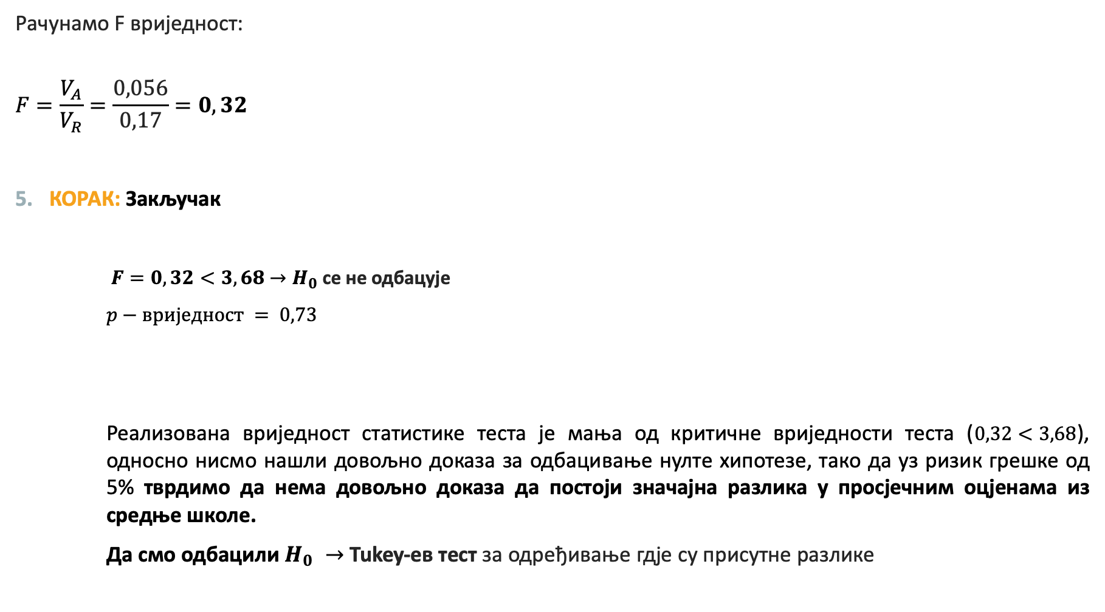
Рачунамо F вриједност:
$$F=\frac{V_{A}}{V_{R}}=\frac{0,056}{0,17}=0,32$$
КОРАК: Закључак
  $F=0,32<3,68$ $→H_{0} \text{се }\text{не }\text{одбацује}$
  $p−вриједност = 0,73$
  Реализована вриједност статистике теста је мања од критичне вриједности теста ($0,32<3,68$), односно нисмо нашли довољно доказа за одбацивање нулте хипотезе, тако да уз ризик грешке од 5% тврдимо да нема довољно доказа да постоји значајна разлика у просјечним оцјенама из средње школе.
  Да смо одбацили $H_{0} →$ Tukey-ев тест за одређивање гдје су присутне разлике

Slide 12

ХИ КВАДРАТ ($χ^{2}$) ТЕСТ
1. Тест једнакости пропорција више узорака (тест хомогености)
испитује да ли су пропорције више скупова статистички значајно различите
2. Анализа табела контингенције
испитује да ли постоји веза између два атрибутивна обиљежја и да ли је она статистички значајна
3. Тест прилагођености
испитује у којој мјери су емприријски подаци прилагођени неком теоријском моделу распореда вјероватноћа

Slide 13
Тест једнакости пропорција више узорака
ЗАДАТАК:
Из 5 различитих испорука неког производа извучен је по један узорак и установљен број неисправних производа. Уз ризик грешке од 5%, утврдити да ли је значајна разлика у учешћу неисправних производа у ових 5 испорука.
Узорак | 1. | 2. | 3. | 4. | 5.
Величина (n) | 110 | 126 | 147 | 131 | 120
Број неисправних (f) | 19 | 21 | 20 | 16 | 14

Slide 14
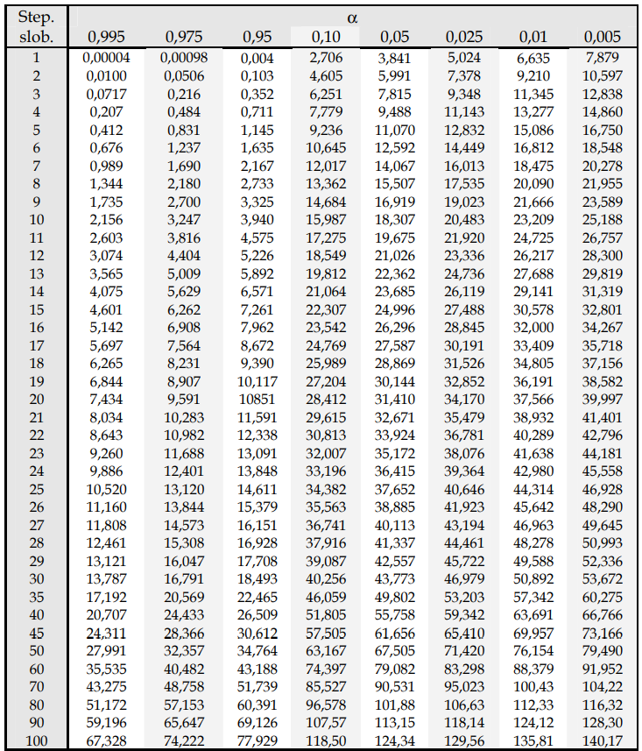
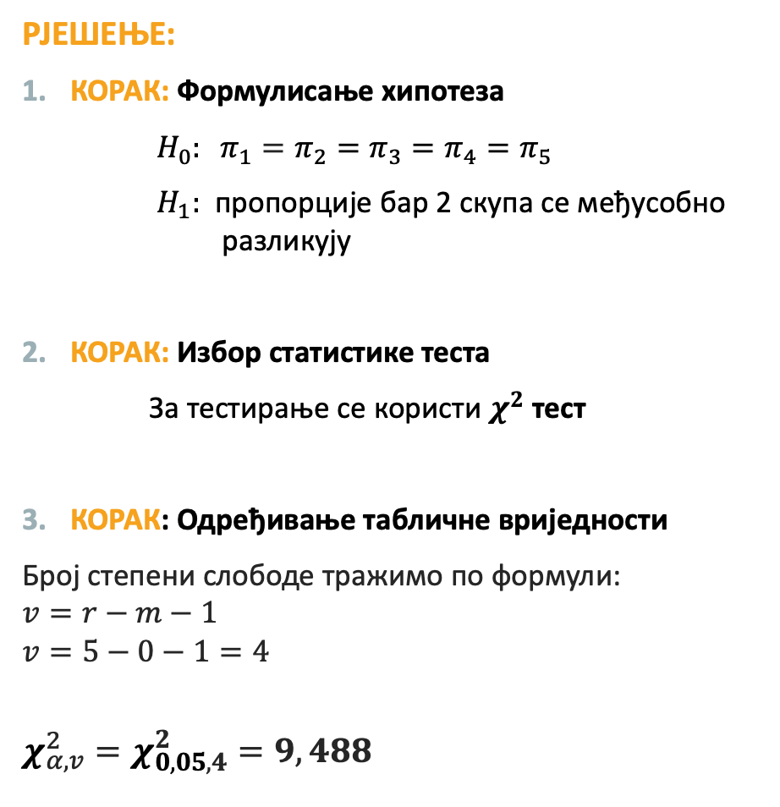
РЈЕШЕЊЕ:
КОРАК: Формулисање хипотеза
$H_{0}: π_{1}=π_{2}=π_{3}=π_{4}=π_{5}$
$H_{1}:$ пропорције бар 2 скупа се међусобно разликују
КОРАК: Избор статистике теста
За тестирање се користи $χ^{2}$тест
КОРАК: Одређивање табличне вриједности
Број степени слободе тражимо по формули:
$$v=r−m−1$$
$$v=5−0−1=4$$
$$χ_{α,v}^{2}=χ_{0,05,4}^{2}=9,488$$

Slide 15
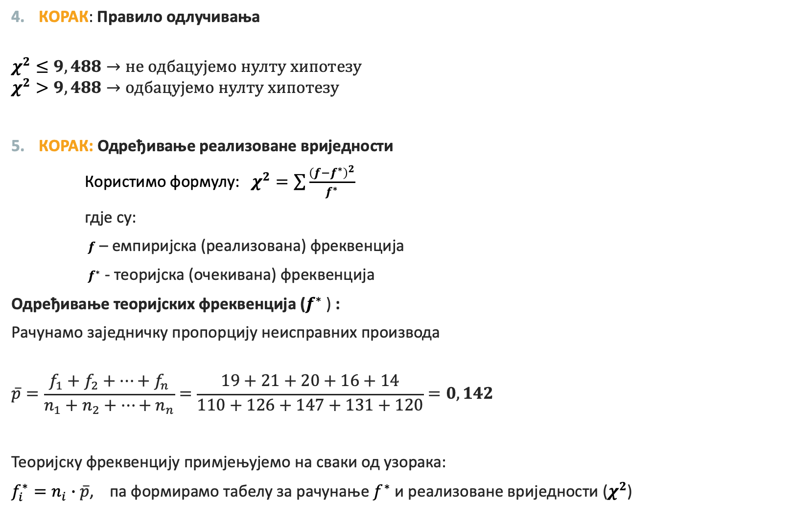
КОРАК: Правило одлучивања
$$χ^{2}≤9,488→не одбацујемо нулту хипотезу$$
$$χ^{2}>9,488→одбацујемо нулту хипотезу$$
КОРАК: Одређивање реализоване вриједности
Користимо формулу: $χ^{2}=\sum{\frac{{\left(f−f^{∗}\right)}^{2}}{f^{∗}}}$
гдје су:
$f$ – емпиријска (реализована) фреквенција
$f^{∗}$ - теоријска (очекивана) фреквенција
Одређивање теоријских фреквенција ($f^{∗}$ ) :
Рачунамо заједничку пропорцију неисправних производа
$$\overline{p}=\frac{f_{1}+f_{2}+…+f_{n}}{n_{1}+n_{2}+…+n_{n}}=\frac{19+21+20+16+14}{110+126+147+131+120}=0,142$$
Теоријску фреквенцију примјењујемо на сваки од узорака:
$f_{i}^{∗}=n_{i}∙\overline{p}$, па формирамо табелу за рачунање $f^{∗}$ и реализоване вриједности ($χ^{2}$)

Slide 16
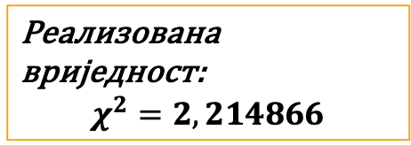
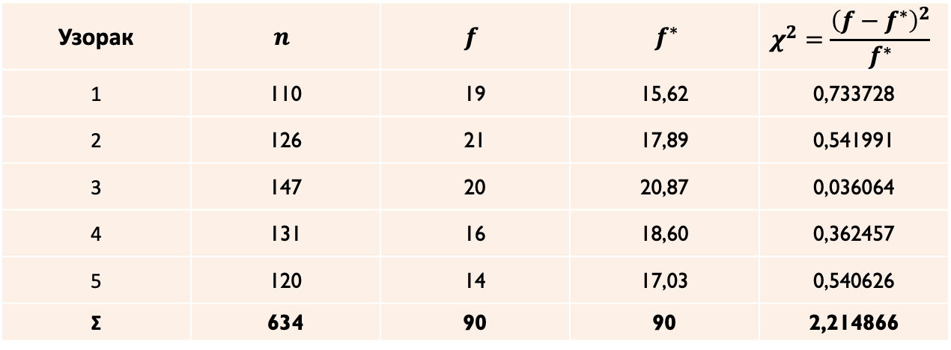
Узорак | $$n$$ | $$f$$ | $f^{∗}$ | $$χ^{2}=\frac{{\left(f−f^{∗}\right)}^{2}}{f^{∗}}$$
1 | 110 | 19 | 15,62 | 0,733728
2 | 126 | 21 | 17,89 | 0,541991
3 | 147 | 20 | 20,87 | 0,036064
4 | 131 | 16 | 18,60 | 0,362457
5 | 120 | 14 | 17,03 | 0,540626
Σ | 634 | 90 | 90 | 2,214866
Реализована вриједност:
$$χ^{2}=2,214866$$
КОРАК: Закључак
Уз 5% ризика, закључујемо да нема разлога да одбацимо нулту хипотезу, те да се учешће неисправних производа у 5 посматраних пошиљки статистички значајно не разликује.

Slide 17
2. АНАЛИЗА ТАБЕЛА КОНТИНГЕНЦИЈЕ
ЗАДАТАК 2:
У узорку од 121 студента, испитати да ли постоји статистичка зависност између пола и уписаног студијског програма на Економском факултету, уз ниво ризика од 5%. Структура узорка према полу и уписаном студијском програму је дата у сљедећој табели:
 | СТУДИЈСКИ ПРОГРАМ
ПОЛ | Економија и пословно управљање | Пословна информатика | Σ
Женски | 89 | 13 | 102
Мушки | 10 | 9 | 19
Σ | 99 | 22 | 121

Slide 18
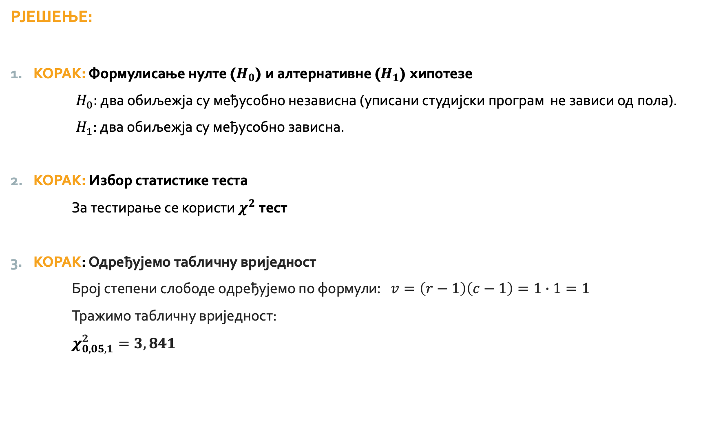
РЈЕШЕЊЕ:
КОРАК: Формулисање нулте ($H_{0}$) и алтернативне ($H_{1}$) хипотезе
$H_{0}:$ два обиљежја су међусобно независна (уписани студијски програм не зависи од пола).
$H_{1}:$ два обиљежја су међусобно зависна.
КОРАК: Избор статистике теста
За тестирање се користи $χ^{2}$тест
КОРАК: Одређујемо табличну вриједност
Број степени слободе одређујемо по формули: $v=\left(r−1\right)\left(c−1\right)=1∙1=1$
Тражимо табличну вриједност:
$χ_{0,05,1}^{2}=3,841$

Slide 19
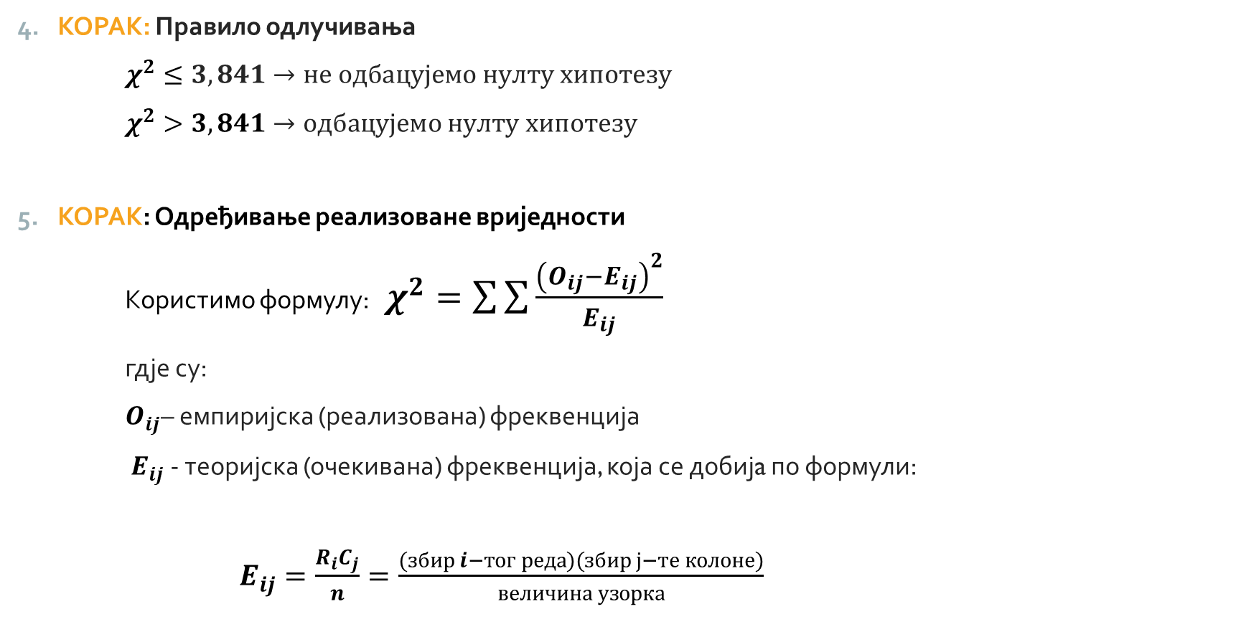
КОРАК: Правило одлучивања
$χ^{2}≤3,841→не одбацујемо нулту хипотезу$
$χ^{2}>3,841→одбацујемо нулту хипотезу$
КОРАК: Одређивање реализоване вриједности
Користимо формулу: $χ^{2}=\sum{\sum{\frac{{\left(O_{ij}−E_{ij}\right)}^{2}}{E_{ij}}}}$
гдје су:
$O_{ij}$– емпиријска (реализована) фреквенција
$E_{ij}$- теоријска (очекивана) фреквенција, која се добијa по формули:
$E_{ij}=\frac{R_{i}C_{j}}{n}=\frac{(збир i−тог реда)(збир ј−те колоне)}{величина узорка}$

Slide 20
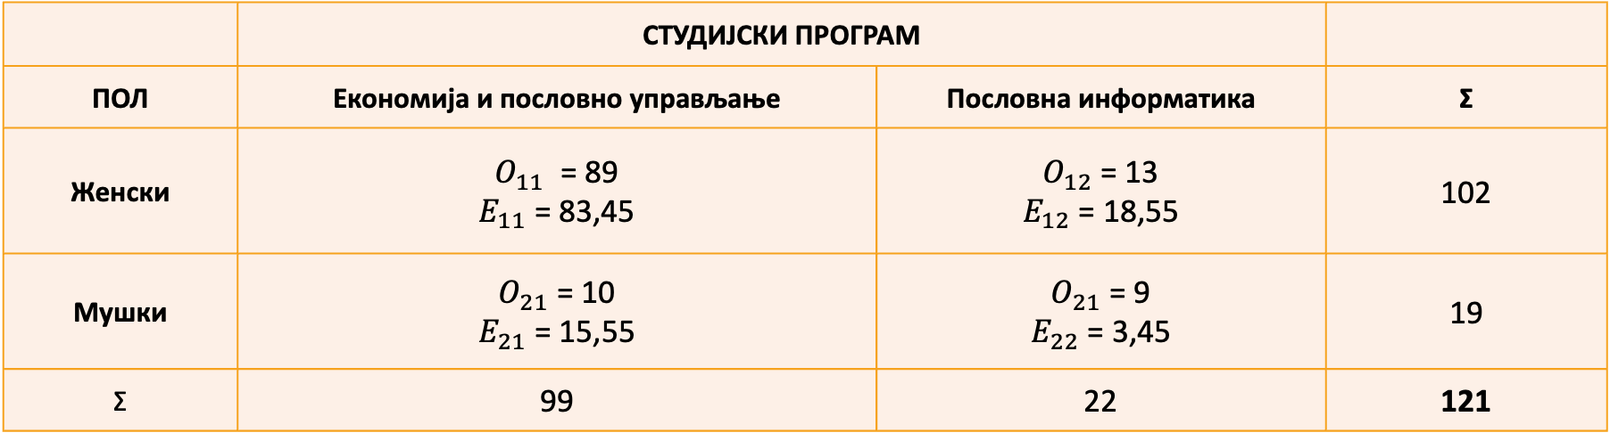

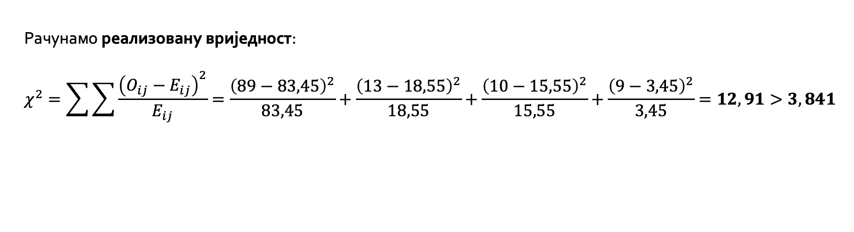
Одређујемо теоријске фреквенције и формирамо нову табелу са теоријским и емпиријским фреквенцијама
$E_{11}=\frac{R_{1}C_{1}}{n}=\frac{99∙102}{121}=83,45$, итд за $E_{12}$, $E_{21}$, $E_{22}$
 | СТУДИЈСКИ ПРОГРАМ
ПОЛ | Економија и пословно управљање | Пословна информатика | Σ
Женски | $O_{11}$ = 89 $E_{11}$ = 83,45 | $O_{12}$ = 13 $E_{12}$ = 18,55 | 102
Мушки | $O_{21}$ = 10 $E_{21}$ = 15,55 | $O_{21}$ = 9 $E_{22}$ = 3,45 | 19
Σ | 99 | 22 | 121
Рачунамо реализовану вриједност:
$$χ^{2}=\sum{\sum{\frac{{\left(O_{ij}−E_{ij}\right)}^{2}}{E_{ij}}}}=\frac{{\left(89−83,45\right)}^{2}}{83,45}+\frac{{\left(13−18,55\right)}^{2}}{18,55}+\frac{{\left(10−15,55\right)}^{2}}{15,55}+\frac{{\left(9−3,45\right)}^{2}}{3,45}=12,91>3,841$$
КОРАК: Закључак
Уз 5% ризика, закључујемо да одбацујемо нулту хипотезу, те да постоји међузависност између обиљежја.

Slide 21

Коефицијент контингенције показује степен међусобне зависности 2 обиљежја (узима вриједности од 0 до 1).
$$C=\sqrt{\frac{χ^{2}}{n+χ^{2}}}=\sqrt{\frac{12,91}{121+12,91}}=0,31$$

Slide 22
ХВАЛА НА ПАЖЊИ

